Slide 1
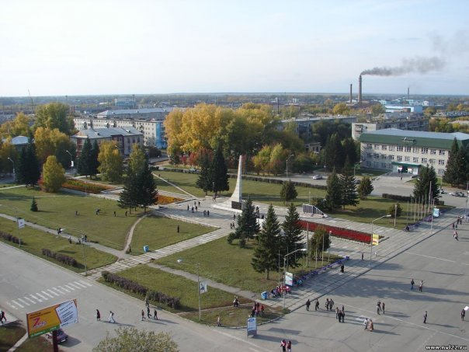
Наш родной Новоалтайск

Slide 3
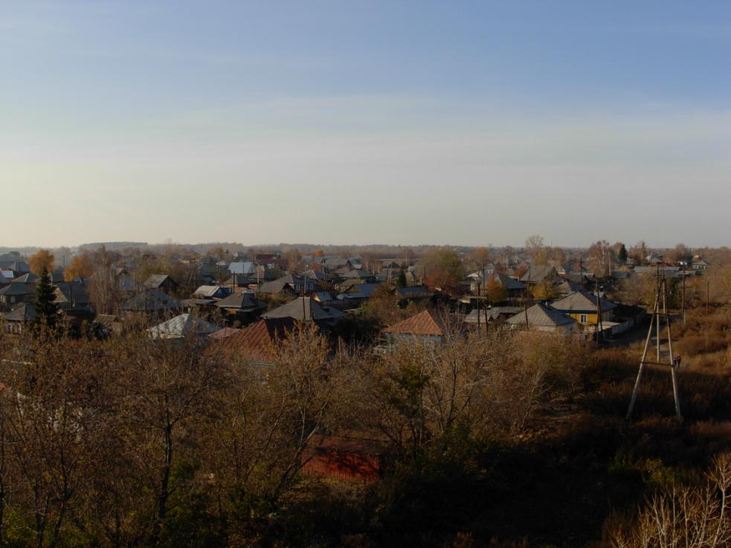

Slide 4
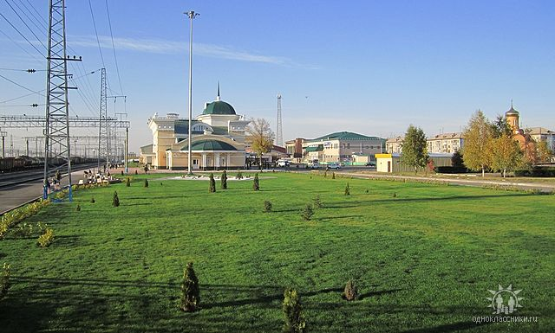

Slide 6
Сбербанк ул. Космонавтов

Slide 10
7 микрорайон

Slide 11
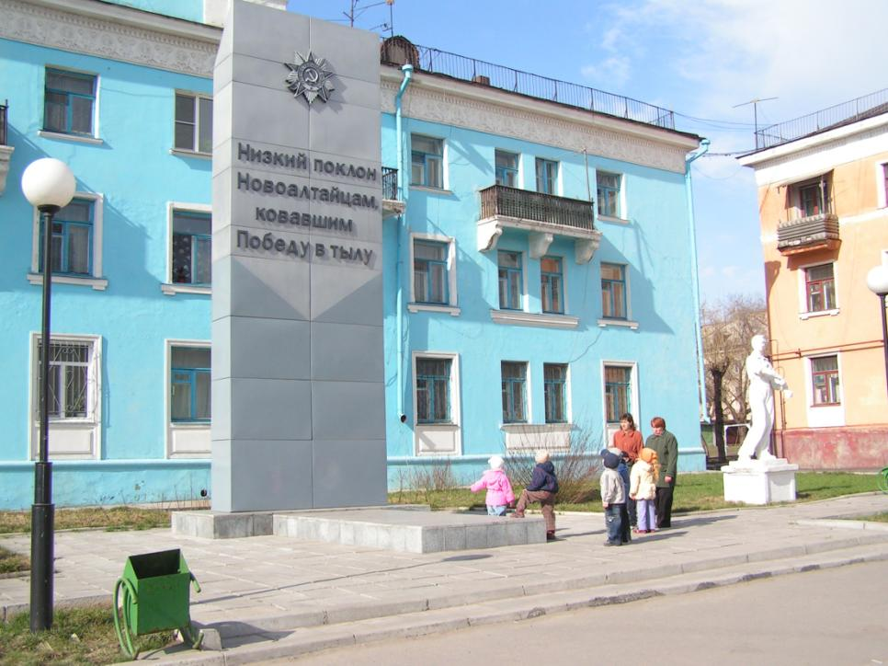

Slide 16
Магазин «Визит»

Slide 17
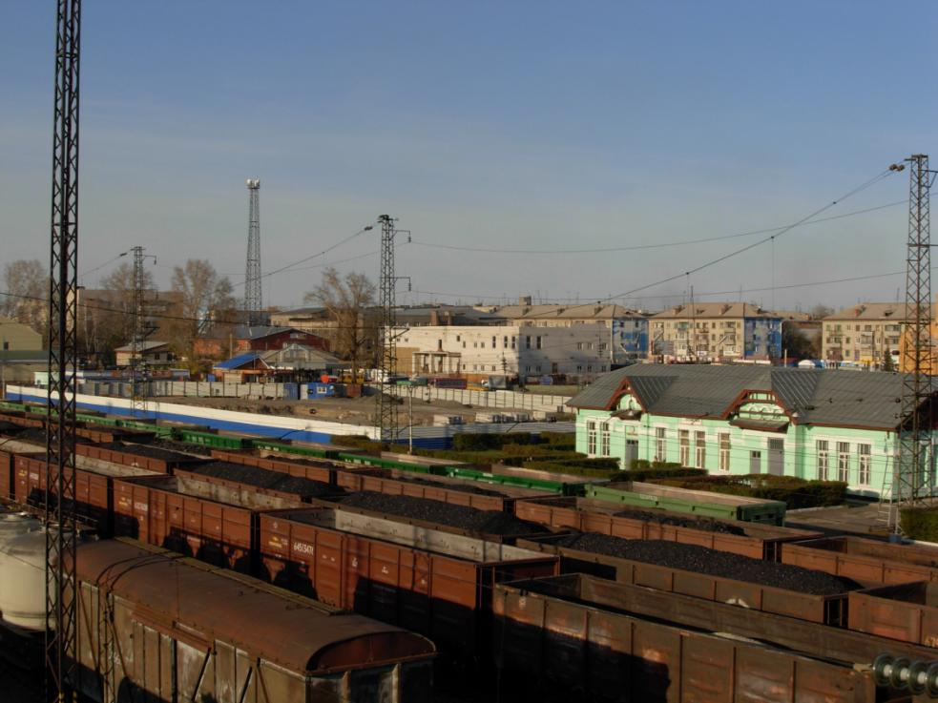

Slide 18
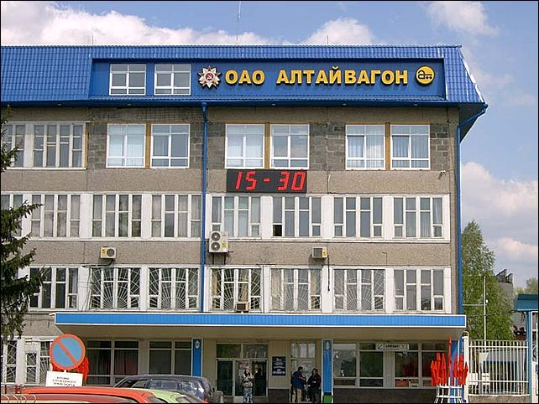

Slide 19
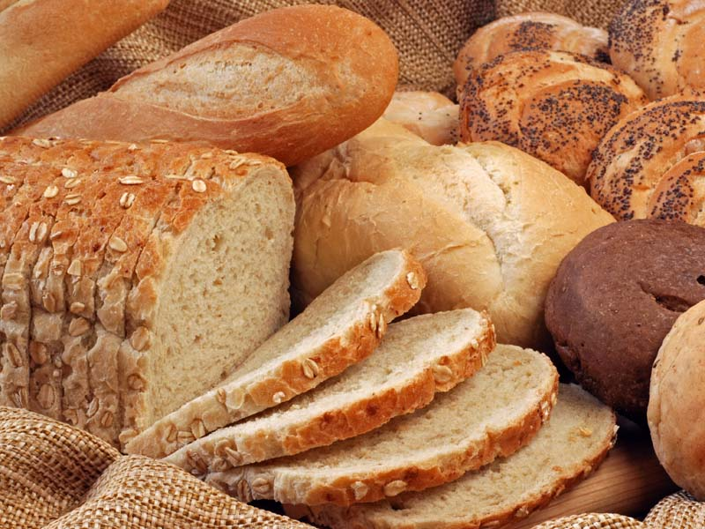

Slide 20
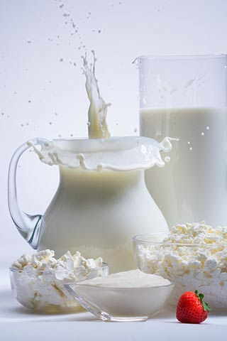

Slide 21
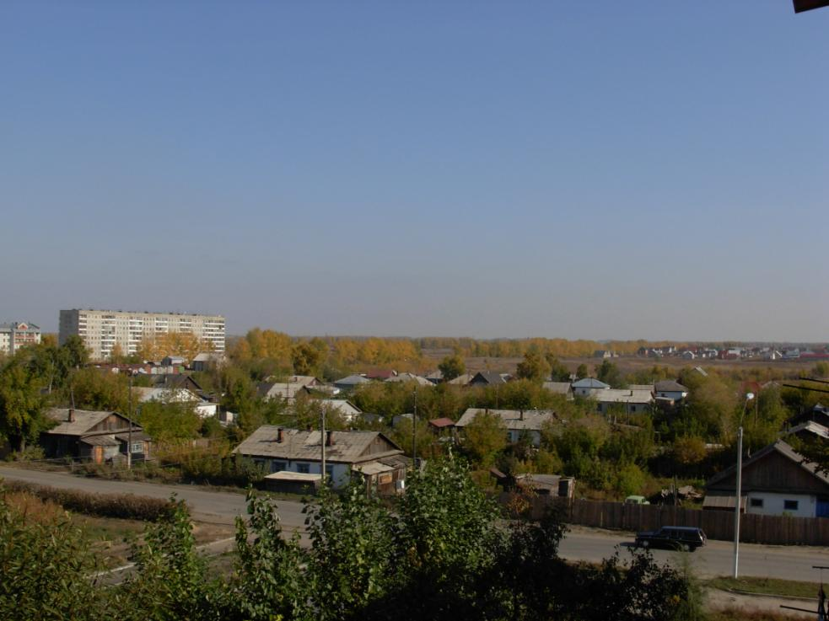

Slide 22
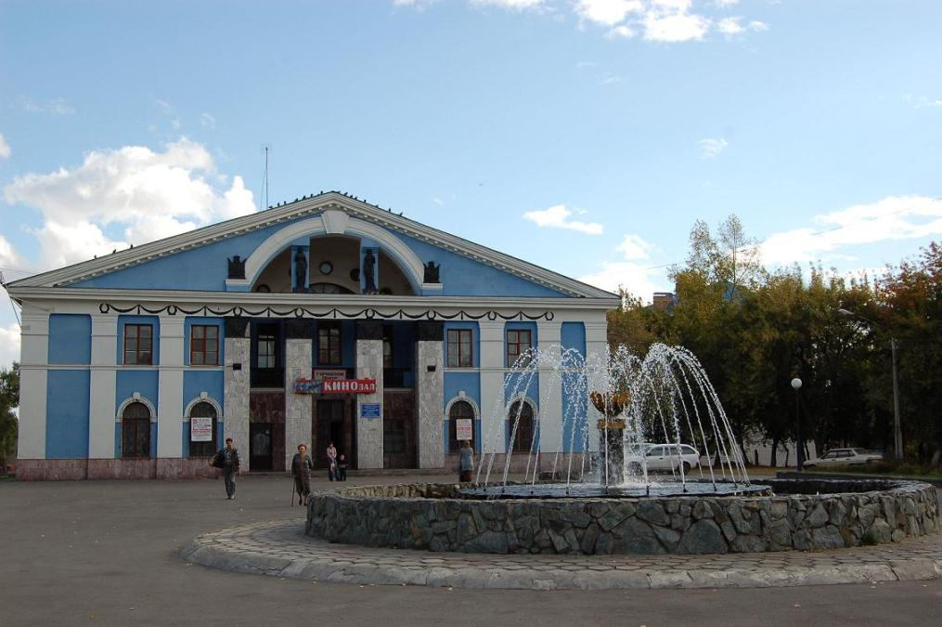
Культурно-досуговый центр

Slide 24
Центральная площадь города

Slide 28
Новоалтайское художественное училище

Slide 29
Стволов Владимир Филиппович

Slide 30
Стволов В.Ф. «Малая родина»

Slide 31
Стволов В.Ф. «Новоалтайск, ул. Анатолия»

Slide 32
Стволов В.Ф. «А дорога дальше мчится»

Slide 34
Широв П.Д.

Slide 35
Широв П.Д.

Slide 36
Широв П.Д.

Slide 37
Наш любимый детский сад

Slide 38
Наш родной Новоалтайск

Slide 39
город родной

